Slide 1
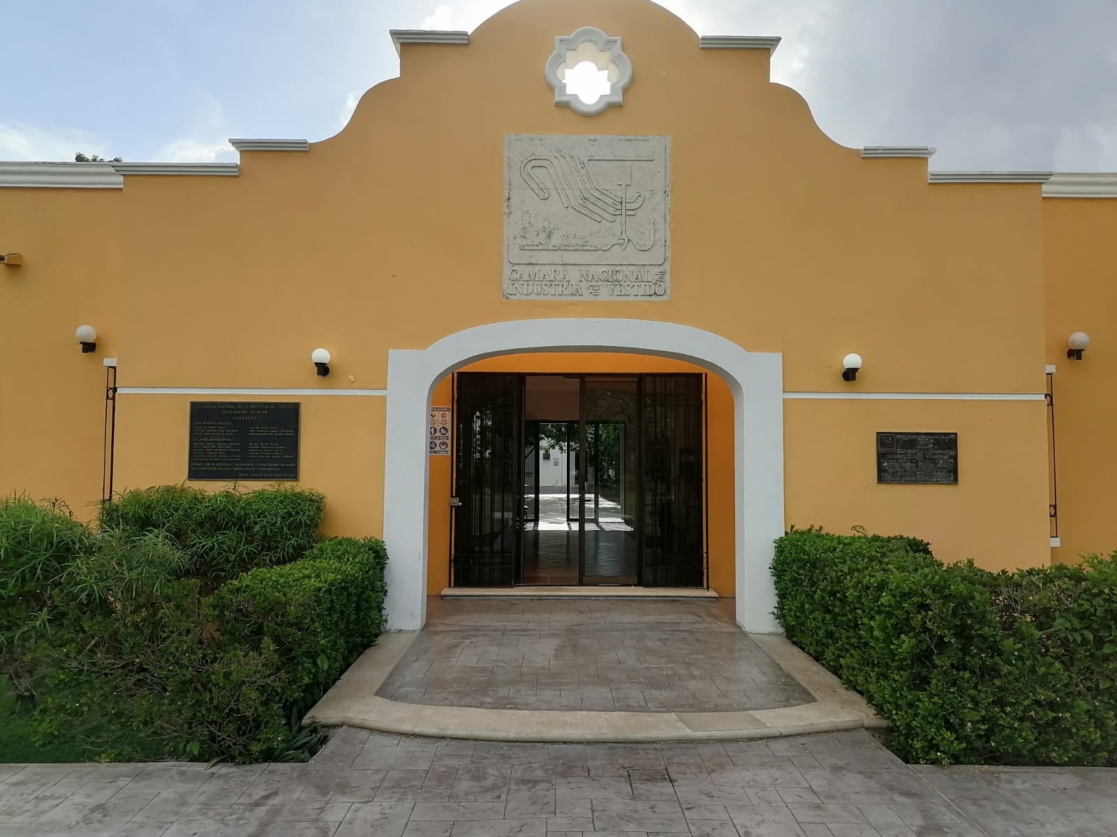
CANAIVE
CAMARA NACIONAL DE LA INDUSTRIA DEL VESTIDO
DELEGACION YUCATAN

Slide 2
La Cámara Nacional de la Industria del Vestido (CANAIVE), con más de 66 años de existencia en México, es una institución de interés público, autónoma, con personalidad jurídica y patrimonio propio.
Conformada por 9 delegaciones estatales, 13 secciones nacionales y 16 comisiones de trabajo, actúa en todo el territorio nacional con el objeto de promover la Industria del Vestido a nivel nacional e internacional, fomenta la calidad y productividad, representa y defiende los intereses generales del sector, y es el órgano de consulta y colaboración del Estado para el diseño y ejecución de políticas, programas e instrumentos que faciliten el desarrollo económico e industrial del País.

Slide 3
Aún cuando cada Delegación opera de manera independiente a la sede Nacional, tenemos comunicación y trato directo en sus 9 representaciones:
Aguascalientes
Guanajuato
Hidalgo
Jalisco
La Laguna
Morelos
Nuevo León
Puebla
Tlaxcala
Yucatán

Slide 4
La Cámara Nacional de la Industria del Vestido Delegación Yucatán se funda el 11 de Abril de 1970.
Misión
Elevar la competitividad de las empresas de nuestro sector.
Fomentar la participación de nuestros socios
Lograr la sustentabilidad de nuestro organismo
Visión
Ser reconocidos como un organismo empresarial líder, por la excelencia en los servicios brindados a nuestros socios

Slide 5
Valores
Lealtad
Honradez
Integridad
Respeto
Seguridad
Trabajo en equipo
Iniciativa

Slide 6
Estructura Orgánica
ASAMBLEA GENERAL
CONSEJO DIRECTIVO
PRESIDENCIA
COMITÉ DE VIGILANCIA
EXPRESIDENTES
DIRECCION
ASISTENTE PRESIDENCIA Y DIRECCION
ENCARGADO DEL LAB. INDUMENTAL
ASESOR CONTABLE
ASESOR JURIDICO
COORDINADOR DE MAQUILAS

Slide 7
Consejo Directivo
PRESIDENTE:
Ing. Jorge Alberto Moreno Gonzalez
VICEPRESIDENTES:
Lic. René Brito Parra
Lic. Eneyda Guadalupe Medrano
C.P. Carlos Eduardo Worbis Rosado
Lic. Juan Bernardo Vazquez Lara
SECRETARIO:
C.P. Orlando Castañeda Saldívar
TESORERO:
C.P. Alberto Sauri Riancho
VOCALES: 14 Industriales del Vestido

Slide 8
OBJETO SOCIAL:
Prestación de Servicios orientados en beneficio de l0s Industriales del Vestido
MARCO JURIDICO:
Estatutos de la Cámara Nacional de la Industria del Vestido.
COBERTURA: Todo el Estado de Yucatán, pudiendo expandirse a nivel regional.

Slide 9
Integración de la Canaive
La Cámara Nacional de la Industria del Vestido se integra por las personas físicas y morales que se dediquen a fabricar, maquilar todo o en partes de prendas de vestir y ciertos accesorios, esto de acuerdo a la siguiente clasificación:

Slide 10
Integración de la CANAIVE
Sastrerías Civiles y Militares sobre medida para dama y caballero.
Sastrerías fabriles (fabricantes de trajes sastres para damas, caballeros y niños, gabardinas, abrigos, etc.)
Fabricantes de Camisas y ropa interior para jóvenes, niños y caballeros.
Talleres o Fábricas de Alta costura, modas, sombreros.
Fabricantes de Vestidos.
Fabricantes de Corsetería, lencería y ropa íntima.
Fabricantes de ropa en tela de punto.

Slide 11
Integración de la CANAIVE
Fabricantes de Uniformes en General, ropa de trabajo, ropa sanitaria y blancos.
Maquiladores en general de todo tipo de ropa.
Fabricantes de guantes, bolsas, cinturones, tirantes y demás implementados que constituyan accesorios del vestido.
Fabricantes de ropa para infantil.
Fabricantes de trajes de baño, ropa de playa y de deportes.

Slide 12
Integración de la CANAIVE
Fabricantes de Pantalones.
Fabricantes de Corbatas, pañuelos, mascadas y pañoletas.
Fabricantes de chamarras y ropa sport.
Pequeños talleres de costura, modistas.
Diseñadores de Moda.
Cualquier otra actividad ligada a la industria del vestido.

Slide 13
Socios de la Cámara
Los socios de la Cámara serán aquellos que se afilien voluntariamente a ella, cuando la Delegación acepte su solicitud, tendrán el carácter de afiliado.

Slide 14
Derechos de los socios afiliados
Concurrir con Voz y Voto a las Asambleas Generales anuales.
Ser Electos para desempeñar cargos representativos en la Delegación a la que pertenezcan.
Ser designados por el Consejo Nacional y Delegacional para el desempeño de comisiones honoríficas.
Presentar estudios, propuestas, ponencias o proyectos en los diversos foros de la Cámara.
Recibir los beneficios de carácter institucional y los servicios específicos que mediante cuotas otorgue la Cámara a sus socios activos por resolución de su Consejo Directivo.

Slide 15
Derechos de los socios afiliados
Presentar por escrito quejas y sugerencias para mejorar los servicios.
Solicitar que la Cámara proporcione servicios especiales, diferentes a los programados, mediante la recuperación de su costo.
Asistir a congresos, exhibiciones, ferias, simposiums, conferencias, cursos de capacitación o adiestramiento, sucedidos mediante el pago de cuotas de recuperación.
Solicitar de la Cámara su intervención como amigable componedor en conflictos con otro socio.

Slide 16
Derechos de los socios afiliados
Solicitar a la Cámara asesoría o ayuda profesional en la defensa de sus intereses particulares mediante el pago de honorarios, gastos y expensas.
Opinar sobre problemas acerca de la industria.
Los demás que determine el consejo directivo.

Slide 17
Obligaciones de los socios afiliados
Darse de Alta en el SIEM y mantener su información actualizada.
Asistir a las Asambleas Anuales de reuniones delegacionales.
Aceptar los cargos para los que fueran electos y ejecutar las comisiones correspondientes.
Coadyuvar a la solución de problemas de la industria del vestido.
Pagar las cuotas que determine el Consejo Directivo.
Procurar el engrandecimiento, fomento y desarrollo de la Industria del Vestido.

Slide 18
Clasificación de Empresas y costos de afiliación
Tabulador Anual Vigente durante el 2022
MICRO DE 0 A 15 EMPLEADOS $ 3,816.57
PEQUEÑA DE 16 A 50 EMPLEADOS $ 6,375.32
MEDIANA DE 51 A 100 EMPLEADOS $ 12,298.05
GRANDE DE 101 EN ADELANTE $ 17,144.86

Slide 19
Servicios
Cursos de capacitación, seminarios y talleres.
Búsqueda de proveedores.
Difusión para bolsa de Trabajo.
Información actualizada de nuestro sector.
Boletín informativo con oportunidades comerciales y venta de maquinaria seminueva.
Información de ferias y Exposiciones.

Slide 20
Servicios
Registro anual al Sistema de Información Empresarial con nuestra sede nacional. (solamente para los giros en confección de prendas)
Vinculación con Universidades e Instituciones Educativas, para prácticas o estadías.
Costos preferenciales en cursos, seminarios, ferias y eventos que organice la CANAIVE.
Desarrollo de patrones sobre nuevos modelos de prendas de vestir, investigación de tendencias, impresión de trazos e impresión textil por medio de Indumental .

Slide 21
Servicios
Participación en programas de maquila y confección de prendas, cuya coordinación se encuentre a cargo de la Delegación.
Representación ante organismos gubernamentales, municipales y empresariales.
Vinculación para el registro de marcas y patentes ante el IMPI (Instituto Mexicano de la Propiedad Industrial) y su canalización directa.

Slide 22
Servicios
Representación ante la SHCP y el IMSS mediante los programas de Síndicos y Procuradores Empresariales, respectivamente.
Información de interés para el sector

Slide 23
Requisitos de Afiliación
Copia del Alta de Hacienda
Copia del RFC
Llenar la Solicitud de Inscripción
Pago por afiliación. (anual)
Copia del Acta Constitutiva (para personas morales)

Slide 24
¡GRACIAS POR SU AMABLE ATENCIÓN!
Datos de contacto:
Tel: (999) 941 01 51 / 52 / 03
Mail: contacto@canaiveyucatan.org.mx

